Slide 1
OpenClassrooms Déployez un modèle dans le Cloud
Parcours Data Scientist en alternance
Projet 8 – Hugo REBEIX
1

Slide 2

Contexte du projet
Une app veut proposer à ses utilisateurs de donner la nature d’un fruit à partir d’une photo. Le défi est de réaliser le prétraitement d’images de fruits dans un environnement Big Data
2

Slide 3


Objectifs
Paralléliser des actions de prétraitement d’image avec Spark
Utiliser le cloud pour manipuler des données avec des outils du Big Data
Identifier les outils disponibles pour la mise en œuvre de processus Big Data
3

Slide 4
Sommaire
01
03
05
02
04
06
Contexte
Dans le cloud
Notebooks
Kaggle
Stockage S3
Spark/hadoop
EC2
EMR
SageMaker
Travail en local
Les méthodes
Clap de fin !
Installation de Spark sur Windows
Données image brutes
VGG 16
Amélioration
Budget
Debug en Spark
4

Slide 5

Les données
Des fruits et légumes pris en photos selon plusieurs angles sur fond blanc
Dataset volumineux réparti en Train/Test (90k images)
Sélection au hasard de 5 catégories avec 5 photos chacune pour développement du projet et pour des raisons économiques…
5

Slide 6
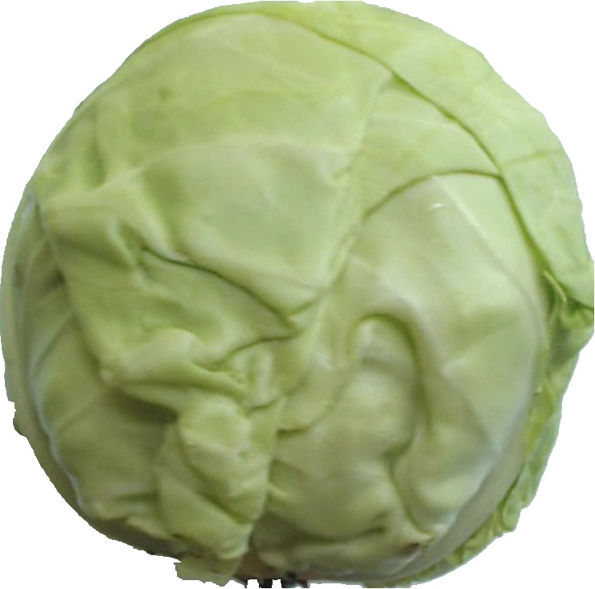
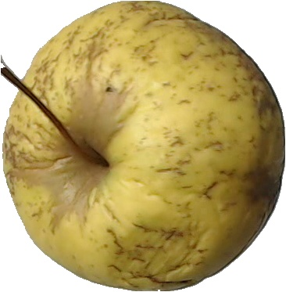






Stockage des images

Slide 7
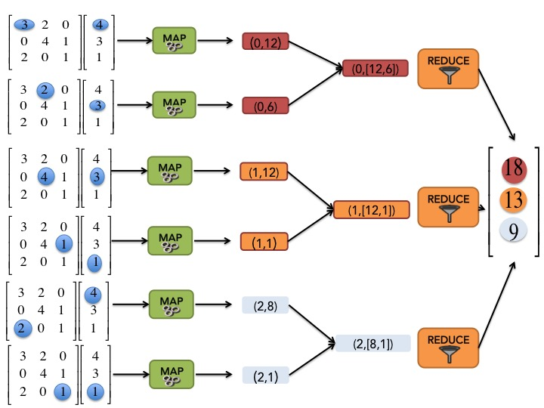
Spark / Hadoop
Architecture de données inspirée de Google
Principe du Map Reduce

Slide 8

Spark / Hadoop
Master
Worker/Coeur
Worker/Coeur
Worker/Coeur

Slide 9
Spark / Hadoop
Master / Driver
Worker/ Executor
Lazy
Persistance de certains objets
Taille du driver
Debug avec UI
Nombre de partitions
Nombre de cœurs

Slide 10






Préparation en local
Installation de Java
Installation de Spark et Hadoop
Création d’un environnement Anaconda
Installation de Jupyter
Lancement de PySpark dans un kernel Jupyter

Slide 11

Dans le cloud
EC2 server (unbuntu)
t2.2xlarge
Installation manuelle en ligne de commande
EMR Cluster
Cluster de machines EC2 avec un environnement hadoop géré
Prix
SageMaker
Environnement dédié à la data science tout compris

Slide 12
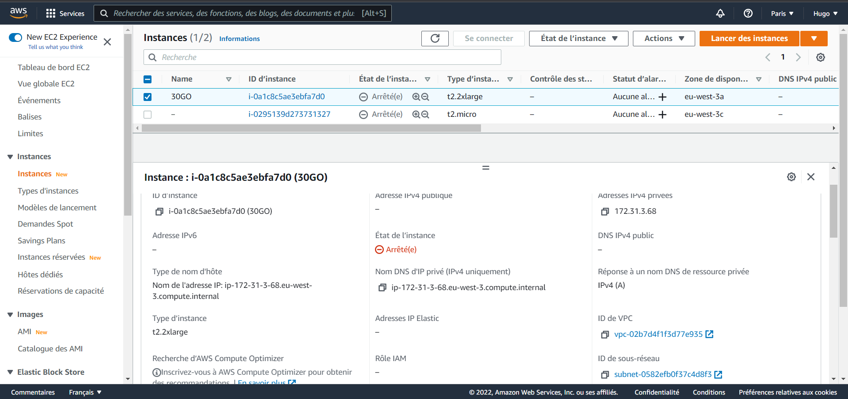
Dans le cloud - EC2

Slide 13
Dans le cloud - EC2
Installation de Java
Possible de changer d’échelle
Setup en t2.micro (gratuit)
Calcul en t2.2xlarge
Installation de Spark et Hadoop
Création d’un environnement Anaconda
Installation de Jupyter
Lancement de PySpark dans un kernel Jupyter
En ligne de commande linux
30Go SSD
8 cœurs
32 GB de RAM

Slide 14

Dans le cloud - EMR
Bootstrap des installations
Choix des machines
Enregistrement des variables d’environnement
Utilisation du service de EMR Notebook

Slide 15
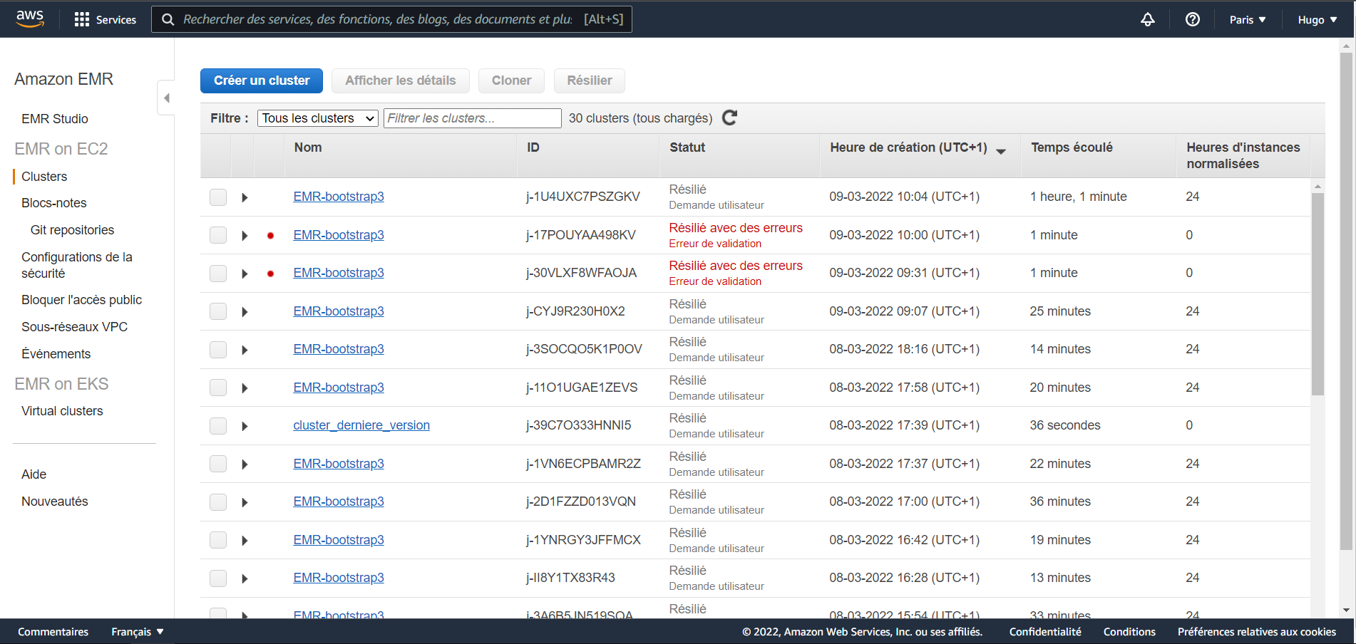
Dans le cloud - EMR

Slide 16
Dans le cloud - EMR
Master
Worker
Worker
Worker

Slide 17
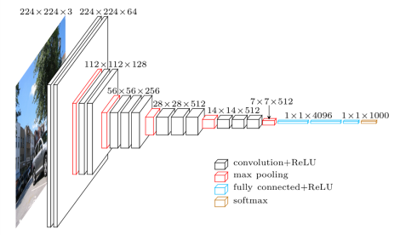

Traitement des images
Approche simple
Transfert Learning
Redimensionnement
Redimensionnement
Extraction Pixels RGB
Extraction features VGG16
(20k – 1K features)
Standardisation
PCA
Standardisation
PCA
20 features
24 features
S3
S3

Slide 18

Présentation des Notebooks
Voir les notebooks !

Slide 19
Défis d’AWS
Installer les packages et les distribuer
Avoir la bonne puissance
Avoir un serveur JupyterNotebook connecté à Spark
Connecter le kernel à S3 (boto3, s3fs, etc…)
Maitriser les couts

Slide 20
Conclusions
La préparation de machines dans le cloud est un métier.
L’environnement Data Science demande beaucoup d’installations (d’où l’existence d’environnements dédiés)
Spark est très puissant mais très capricieux!
AWS c’est compliqué, mais génial
Pistes d’amélioration
Aller jusqu’au bout de la modélisation (fit + predict + score)
Optimiser l’appli Spark encore plus
Mettre à disposition un crédit AWS pour les étudiants depuis OpenClassrooms
20

Slide 21

MERCI !

Slide 22

ANNEXE

